Slide 1
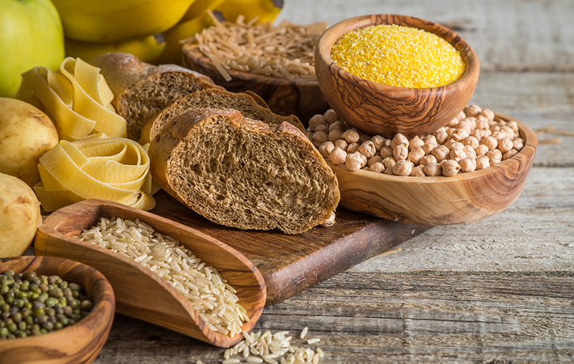

Slide 2
İÇİNDEKİLER
YAŞAMAK İÇİN NELERE İHTİYACIMIZ VAR?
KARBONHİDRATLAR
KARBONHİDRATLARIN YAPISI
MONOSAKKARİTLER
DİSAKKARİTLER
POLİSAKKARİTLER
KARBONHİDRATLARIN SİNDİRİMİ
LAKTOZ İNTOLERANSI
KARBONHİDRAT METABOLİZMASI
DİYABET
KARBONHİDRAT FAZLALIĞI
KARBONHİDRAT EKSİKLİĞİ

Slide 3
YAŞAMAK İÇİN NELERE İHTİYACIMIZ VAR?
KARBONHİDRATLAR
YAĞLAR
PROTEİNLER

Slide 4
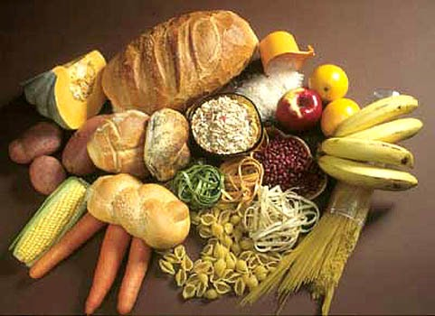
KARBONHİDRATLAR;
Karbon, oksijen ve hidrojen atomlarından oluşmuş organik bileşiklerdir.
Genel formülü CnH2nOn dir.
Karbonhidratlar doğada en fazla bulunan ve enerji veren makro besin maddeleridir.
Karbonhidratların başlıca kaynağı bitkilerdir.(Elma, buğday, şeker pancarı vb.)
Bitkisel kaynakların dışında hayvansal kaynaklı süt ve süt ürünlerde de karbonhidratlar bulunmaktadır.

Slide 5
KARBONHİDRATLARIN YAPISI
KARBONHİDRATLAR
MONOSAKKARİTLER
POLİSAKKARİTLER
DİSAKKARİTLER
5 Karbonlular
Riboz
Deoksiriboz
Nişasta
Glikojen
Selüloz
Kitin
Maltoz
Laktoz
Sükroz
6 Karbonlular
Glikoz
Galaktoz
Fruktoz

Slide 6
MONOSAKKARİTLER
Basit karbonhidrat veya basit şeker olarak ifade edilirler.
Karbonhidratları temel taşı olup daha basit şekerlere hidrolize edilmezler.
Glikoz, fruktoz ve galaktoz yaygın olarak bulunan monosakkaritlerdir.
Doğada en fazla bulunan monosakkarit 6 karbonlu bir şeker olan D-Glikoz dur.

Slide 8
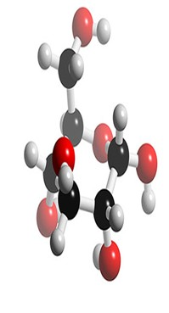
GLİKOZ
İnsan vücudunda serbest halde
kanda bulunur.
Beyin dokusu ve alyuvarlar
(eritrositler) enerji yakıtı olarak
sadece glikozu kullanırlar.
En çok üzüm ve üzümden yapılan
yiyecek ve içeceklerde, balda
bulunur.

Slide 9
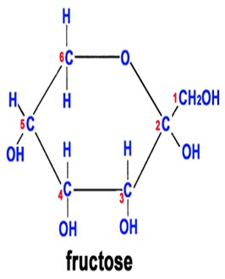
FRUKTOZ
Meyve şekeridir.
Tadı en yoğun olan
monosakkarittir.
Bu yüzden tatlandırıcı
olarak gıda sektöründe
kullanılır.

Slide 10
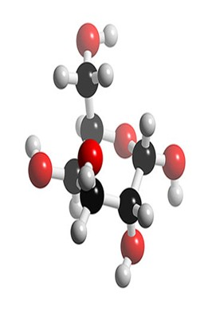
GALAKTOZ
Memeli hayvanlarda
süt şekerinin yapısına
katılır.

Slide 11
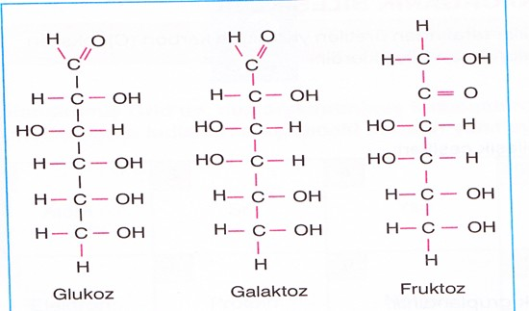
GLİKOZ, GALAKTOZ VE FRUKTOZ ARASINDAKİ FARK NELERDEN KAYNAKLANIR?
Her biri 6 karbonludur ancak
yapılarındaki
suyun karbona bağlanma
farklılıkları
nedeniyle birbirinden ayrılırlar.

Slide 12
DİSAKKARİTLER
İki monosakkaritin yani iki şekerin halkasının bir araya gelmesiyle oluşur.
Disakkaritler kanda bulunmaz. Sindirim sisteminde ilerlerken enzimler tarafından parçalanır.
Monosakkaritlere ayrıştıktan sonra kana geçer.
Sükroz, maltoz ve laktoz ve yaygın bulunan disakkaritlerdir.

Slide 13
MALTOZ
İki glikoz molekülünün
birbirine bağlanmış
halidir.
GLİKOZ
MALTOZ +
SU
GLİKOZ

Slide 14
Maltoz içeren çok az gıda kaynağı vardır.
Patates ve makarnada bulunan bir polisakkarit olan nişastanın sindirilmesiyle ortaya çıkar.
Ağzımızda bir dilim ekmeği birkaç dakika çiğnediğinizde maltoz açığa çıkar.
Açığa çıkan maltozu, cevizimsi tadından hissederiz.

Slide 15
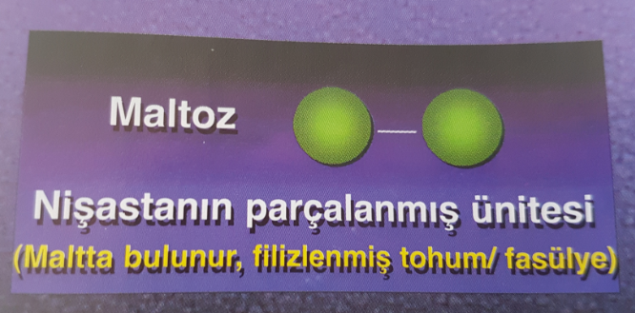

Slide 16
SÜKROZ
Bir glikoz ve bir fruktoz
molekülünün bir araya
gelmesiyle oluşur.
Sofra şekeri olarak da bilinir.
GLİKOZ
SÜKROZ
+
SU
FRUKTOZ

Slide 17
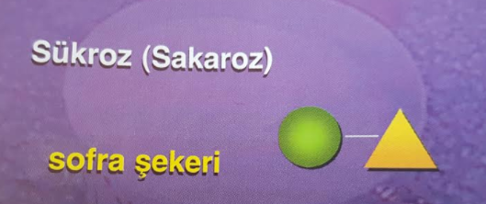

Slide 18
LAKTOZ
Bir glikoz ve bir galaktoz molekülünden oluşur.
Süt şekeri olarak bilinir.
Hayvan tarafından üretilen az sayıdaki şekerlerden biridir.
GLİKOZ
GALAKTOZ
LAKTOZ
+
SU

Slide 20
Dehidrasyon
n ( Monosakkarit ) Polisakkarit + ( n - 1 ) Su
Hidroliz
Dehidrasyon
Glikoz + Glikoz Maltoz + H2O
Hidroliz
(Arpa şekeri)
Dehidrasyon
Glikoz + Fruktoz Sakkaroz + H2O
Hidroliz
( Çay şekeri))
Dehidrasyon
GLİKOZ + Galaktoz Laktoz + H2O
Hidroliz
( Süt şekeri )

Slide 21
POLİSAKKARİTLER
Çok sayıda basit şekerlerin birbirine
bağlanmasıyla oluşur.
Gıdalarda ki polisakkaritler aynı zamanda
kompleks karbonhidratlar olarakta
adlandırılırlar.
Nişasta, lif ve glikojen önemli
polisakkaritlerdir.
Sindirim enzimleriyle hidrolize edilirler.
Hücre zarından geçemezler.
Kanda bulunmazlar.
Polisakkaritler hayvanlarda glikojen, bitkilerde ise nişasta olarak depolanır.
Selüloz ise bitkilerde çeper maddesi olarak kullanılırlar.
NİŞASTA
SELÜLOZ
POLİSAKKARİTLER
KİTİN
GLİKOJEN

Slide 22
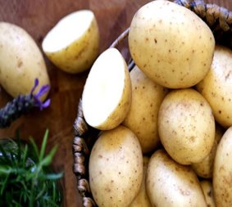
NİŞASTA
Gıdalarda bulunan en​
yaygın polisakkarittir.​
Nişasta yüzlerce uzun ​
glikoz zincirinden oluşur. ​
Nişasta ayrıca ham ​
meyvelerde de bulunur.​
Bitkilerde; sebzelerde, ​
tahıllarda, ham meyvelerde bulunur.​
Nişasta suda çözünmesi mümkün olmayan karmaşık bir karbonhidrat türüdür.​
Kaba formülü (C6HıoO5) şeklinde gösterilir.​

Slide 23
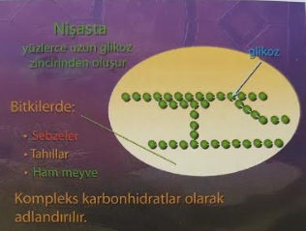
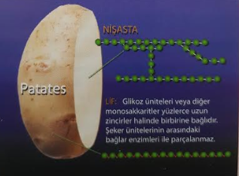

Slide 24
GLİKOJEN
İnsanların ve memelilerin kaslarında ve karaciğerinde bulunması nedeniyle diğer polisakkaritlerden yani nişasta ve liflerden farklıdır.​
Yüzlerce glikozun dallanmış yapıda bir arada bulunduğu uzun bir zincirden meydana gelmiştir.​
Glikojenin yapısı nişastanın yapısından farklıdır.​
Glikojeni diyetle alamayız. Her ne kadar sığır eti ve diğer hayvansal ürünler glikojen kaynağım olarak bilinse de, bu gıdalarda glikojen biz tüketene kadar yıkıma uğramakta ve yol olmaktadır. ​

Slide 25
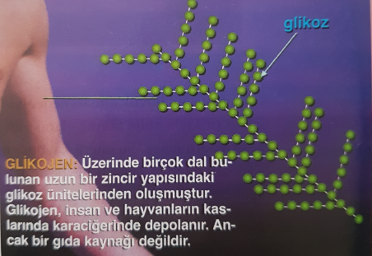

Slide 27
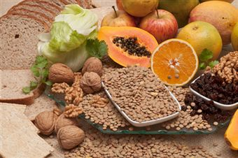
LİF
Sadece bitkisel kaynaklı
gıdalarda bulunur.​
Bitkilerin hücre çeperinin
önemli bir yapı taşıdır.​
Lifli besinler bağırsak
floramızı düzenler.​
Lifler insanlarda bulunan enzimler tarafından sindirilemezler.​
Lifte bulunan potansiyel enerji, lifin sindirilmemesi nedeniyle kullanılamazlar.​
Kadınlar için; 25 gram \ gün​
Erkekler için; 38 gram\ gün​
Alınması gereken miktar

Slide 28
1.SUDA ÇÖZÜNEN LİFLER​
Tahılların dış kabuğunda ve sebzelerin kalın kabuklarında bulunur.​
Suyla temas etmeleri durumunda suyu emerek yapılarına alırlar ve şişerler.​
Bağırsak sisteminde liflerin su tutuyor olması çok önemlidir. Lifler bağırsakta Hareket ettikçe suyu emerek şişerler ve hacimleri büyür. Hacimleri büyüdükçe bağırsak çeperine basınç yaparlar ve bağırsağın peristaltik hareketlerini hızlandırır ve dışkının kalın bağırsaktan hızlı bir şekilde atılmasını sağlar.​
​

Slide 29
2.SUDA ÇÖZÜNEN LİFLER​
Suda çözünen lifler gıda kaynakları arasında meyveler, fasulyeler ve yulafta bulunur.​
Su ve süt gibi diğer gıdalarla veya sindirim sıvılarıyla temasa geçtiğinde bir jel oluştururlar.​
Sindirim sistemimizdeki bu jelimsi yapı, midede bulunan besinlerin ince bağırsağa geçişini yavaşlatır. Bu yavaşlık kişiye uzun süreli tokluk hissi kazandırır.​

Slide 30
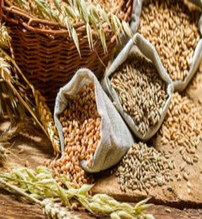
Suda çözünen lifler;​
İştah artırıcı etkisi vardır.​
Özellikle yemeklerden ​
sonra açlık hissini azaltır.​
Kandaki kolesterol ​
seviyesini düşürür.​
Kalp ve damar ​
hastalıkları riskini azaltır.​

Slide 31
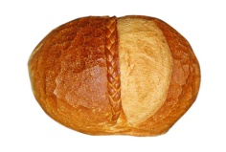
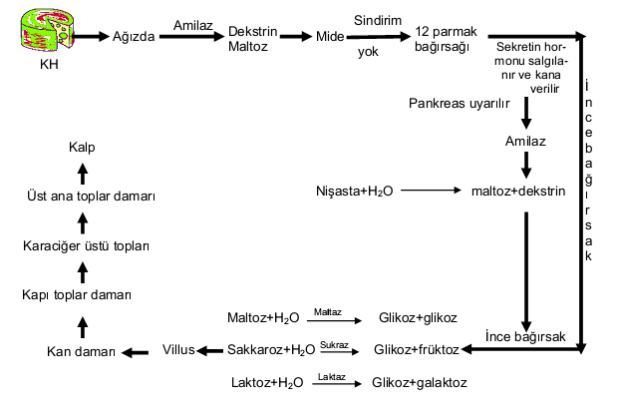
KARBONHİRATLARIN SİNDİRİMİ

Slide 32
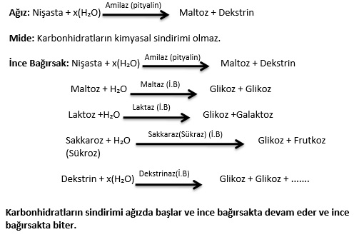
Ağızda sindirim; nişastanın ağızda sindirimi ağızda bulunan amilaz enzimiyle başlar. Amilaz enzimi nişastanın zincirlerini kırar.
Midede sindirim; nişastaya etki edecek enzimleri etkisiz hale getirdiğinden, midede sindirim olmaz. Midede fiziksel sindirim başlar.
İnce bağırsakta sindirim; burada kimyasal sindirim başlar. Pankreastan amilaz enzimi salgılanır. Amilaz nişastayı maltoza parçalar. Lifler enzimler aracılığıyla parçalanmadığı için ince bağırsaktan kalın bağırsağa doğru sindirilmeden geçerler.

Slide 35
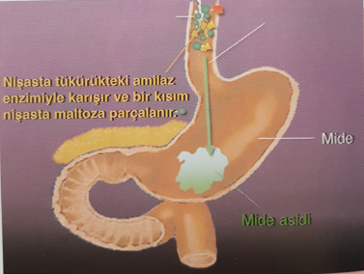
KARBONHİDRATLARIN
SİNDİRİMİ

Slide 36
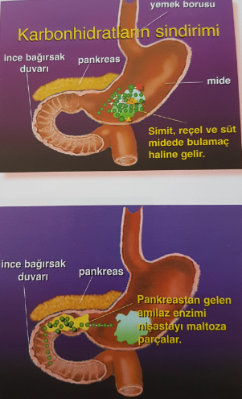
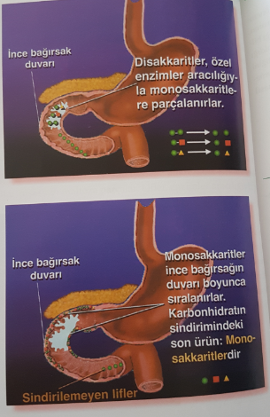

Slide 37
LAKTOZ İNTOLERANSI​
Laktoz intoleransı, sütün baskın şekeri olan laktozum yeteri kadar sindirilmemesinden kaynaklanır.​
Laktoz intoleransı; ya laktoz enziminin yeterli salgılanmaması ya da fazla laktoz tüketimi nedeniyle laktaz yeterli olmamasından kaynaklanır.​
Laktoz intoleransı bir alerjik durum olmayıp sadece süt şekerinin ince bağırsakta laktaz yetersizliği nedeniyle sindirilmemesinden kaynaklanır.​
Laktoz sindirilmediği takdirde kalın bağırsağa yani kolona doğru ilerler. Burada bulunan bakteriler laktozu parçalar. Ortamda parçalanmış sindirim ürünleri ve gaz oluşur. Bağırsakta gaz, kramp ve şişkinlik aynı zamanda ishal oluşur.​

Slide 38
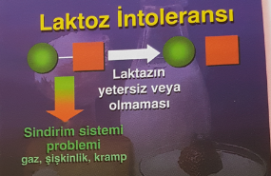

Slide 39
LAKTOZ İNTOLERANSI İKİ ŞEKİLDE MEYDANA GELİR;
A ) Laktaz eksikliği ince bağırsağın tüylü kenarında laktaz üretiminin durması ile oluşur. bu durumun genetik kaynaklı olduğu ve farklı yaşlarda kaynaklanabildiği görülmüştür. ağızdan alınan laktozun emilimi sonrası kan glikoz seviyesinin artması bu durumu açıklamaktadır.
B ) Genellikle beslenme bozukluğundan ve sindirim sistemi bozukluklarından kaynaklanmaktadır. Laktoz intoleransını süt alerjisi ile karıştırmamak gerekir. Alerji süt proteinlerinden kaynaklanır ancak laktoz intoleransı organizmada yeterli miktarda laktaz sentezlenemediği zaman laktozun parçalanamayıp bağırsaklardan emilmemesine bağlı oluşan bir durumdur.

Slide 40
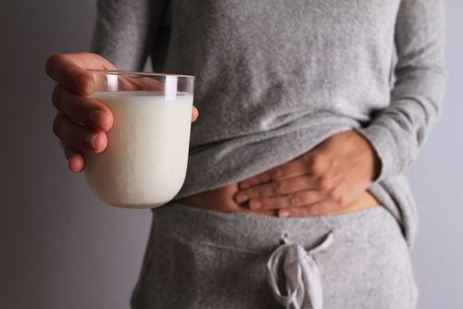
LAKTOZ DUYARLILIĞINA KARŞI YAPILABİLECEKLERİ ŞÖYLE SIRALAYABİLİRİZ;
Süt az miktarda fakat
sık sık tüketilmelidir.
Laktozu düşük, daha çok
sert peynirler tüketilmelidir.
Laktozu indirgenmiş sütler yoğurt ve
peynir düzenli olarak tüketilmelidir.
Süt ve ürünlerini tüketmeden önce laktaz enzim preparatları alınabilir.

Slide 41
KARBONHİDRAT METABOLİZMASI

Slide 42
Karbonhidratların sindirilmesi sonucunda monosakkaritler(glikoz, galaktoz, fruktoz) oluşmakta ve ince bağırsakta emilmektedir.​
Karaciğerde monosakkaritler glikoza dönüşür. Buradan da kan yoluyla gerekli organlara taşınmaktadır.​
Glikozun hücrelere girmesi pankreas tarafından salgılanan insülin hormonu tarafından kontrol edilir.​

Slide 43
Glikoz 6 karbonludur.
İlk aşamada bu kimyasal bağların kopmasıyla potansiyel enerji açığa çıkar ve ikiye bölünür.
İki adet 3 karbonlu birim oluşur. C3
Her ne kadar bu oluşum tek aşama olarak gösterilse de, aslında bu üç karbonlu birimin ortaya çıkması için bir seri reaksiyon gerekmektedir.
Glikozun enerji gereksiniminin karşılanmasında c3 birimlere parçalanması gerekir.
Glikoz oksijene gerek duymadan parçalanabilmektedir. Bu şekilde oksijene gerek duyulmadan gerçekleştirilen enerji metabolizması anaerobik olarak adlandırılır.
Beyin ve merkezi sinir sistemi glikozu anaerobik olarak kullanmaktadır.
Üç karbonlu molekülde hala kullanılabilecek potansiyel enerji bulunmaktadır. Ancak ileriki aşamalarda oksijenin varlığı gerekir.
Bu sürece aerobik enerji metabolizması denilmektedir.
C3 birimler, C2 birimlere dönüşürken oksijen kullanılır.
Kalan karbon ise karbondioksit olarak solunumla akciğer yardımıyla atılır.
Kimyasal bağlar kırıldığı için enerji açığa çıkar.
C3---C2 aşaması tek yönlü yani geri dönüşümlü olmayan bir süreçtir.

Slide 44
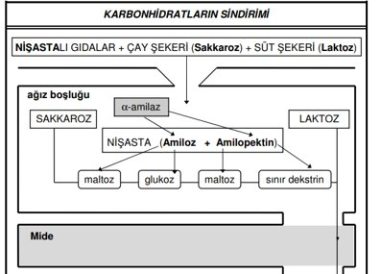
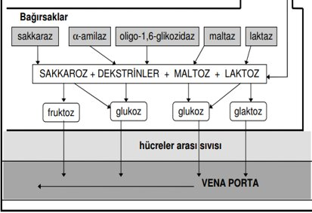

Slide 45
DİYABET:​
Vücutta kan şekerinin düzenlenmesinde rol oynayan hormonların en önemlisi, pankreasın beta hücrelerinden salgılanan insülin hormonudur. Pankreasın yeterli miktarda insülin hormonu üretememesi ya da üretilen hormonun etkili bir şekilde kullanılamaması durumunda enerjiye dönüşmesi gereken glukoz, kanda birikerek kan şekerinin yükselmesine neden olur.​

Slide 46
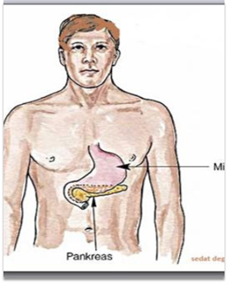
İnsülin hormonu​
Pankreasta üretilir ve
şeker metabolizmasında
kanda yükselen şekeri düşürür.​

Slide 47
DİYABET ÇEŞİTLERİ
TİP 1 DİYABET
Vücut çok az insülin yapar veya hiç insülin yapamaz.
TİP 2 DİYABET
Vücut insülin yapar fakat yeteri kadar kullanamaz.

Slide 48
TİP 1 DİYABET
Glikozun hücre içerisine girebilmesi için izne ihtiyacı vardır.
Glikozun hücrelere girebilmesini pankreas tarafından salgılanan insülin hormonu tarafından kontrol edilir
İnsülin basit bir ifadeyle; hücrenin kapısını çalarak glikozun içeri girmesini sağlar.
Hücre, glikozun içeri girmek istediğini algıladığında “ kapı “ açılır ve glikoz içeri girer.
Glikozun hücre girişi bazı kişilerde gerçekleşmez.
Bu kişilerin pankreasından ne yazık ki insülin üretilmez.
Tip 1 diyabet hastaları insülini dışarıdan almak zorundadırlar.
İnsülin yokluğunda glikoz kanda birikir, kan damar çeperlerini tahrip ederek vücuda zarar verir.
Kanda insülin birikimi; dolaşım bozukluğuna, kalp ve damar hastalıklarına ve görme kaybına yol açar.

Slide 50
TİP 2 DİYABET
Dünyadaki diyabet hastalarının %90’ ı bu gruba aittir.
İnsülin “kapıyı” çaldığında hücre duymamaktadır.
Glikozun hücrelere girebilmesi için pankreas daha fazla insülin salgılamaya çalışır. Ancak glikoz kanda birikir.
Özellikle yeterince egzersiz yapılmaması ve obezite gibi sebeplerden dolayı tip 2 diyabet hastalığı oluşmaktadır.
VÜCUTTA AŞIRI GLİKOZ BİRİKİMİ
Kan damar çeperlerine zarar verir.
Özellikle;
Kalp ve damar hastalıkları
Kan dolaşım bozuklukları
Görme bozuklukları
Enfeksiyon oluşumu

Slide 52
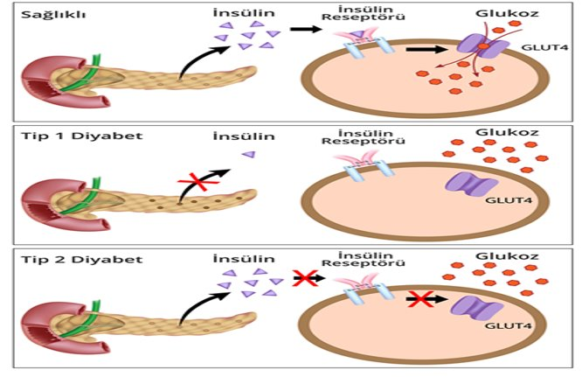

Slide 53
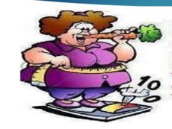
KARBONHİDRAT FAZLALIĞI
Gereksinimden fazla tüketilen
karbonhidratlar,vücutta yağa ​
dönüştürülerek depo edilirler.Bu ​
durumda zamanla yağ hücrelerinin ​
büyümesine neden olur ve
şişmanlık görülür. ​
Damar sertliğine neden olur. ​
Çocuklarda kan şekerini yükseltip büyüme hormonunun faaliyetini engelleyebilir.​

Slide 54
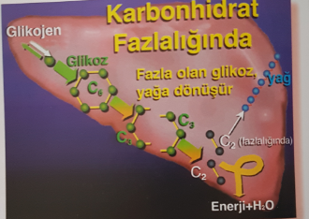

Slide 55
KARBONHİDRAT YETERSİZLİĞİ​
B vitaminleri, bazı amino asitler ve lif eksikliği görülür. ​
Halsizlik, yorgunluk, depresyon, unutkanlık, sinir sistemi bozuklukları, sindirim sistemi rahatsızlıkları, proteinin vücut tarafından kullanılamaması sonucu yapım ve onarımda azalma, yetersiz lif alımından ötürü uzun vadede kanser ve kalp hastalıkları görülebilir.​

